Slide 1
L0系④
誘導集電・非接触電力伝送
相互インダクタンス → 結合回路 → 電力・効率
第二種電験｜一次＋二次
Topic 30
地上側コイル
電流 i₁
磁界
相互磁束
車上側コイル
誘導起電力 e₂
負荷
P・η・力率
→
→
→
M = k√(L₁L₂)
|E₂| = ωM|I₁|
実車境界
公開一次資料で確認した原理・採用事実だけを実車事実として扱う。
k・L・M・R・f・電力・効率などの数値例は教材用仮定値。
狙い：非接触給電を「磁気結合された交流回路」として、二種の式で解ける形にする。

Slide 2
1｜相互誘導と結合係数
BASICS
コイル1
L₁, i₁
相互磁束 Ψ₁₂
コイル2
L₂, e₂
結合係数
k = M / √(L₁L₂)
M² ≤ L₁L₂ ⇒ 0 ≤ |k| ≤ 1
磁気エネルギーの正半定値条件が上限を与える。
M
磁気回路の橋： Φ = NI/ℜ → L = NΦ/I。磁束分配から L₁・L₂・M を読む。
定義
Ψ₂ = M i₁ + L₂ i₂
e₂ = −d(Mi₁)/dt
M一定なら e₂ = −M di₁/dt
正弦定常状態
|E₂| = ωM|I₁| = 2πfM|I₁|
単位確認：s⁻¹ × H × A = V
教材用仮定値の確認例
L₁=8.0 mH, L₂=18 mH, M=6.0 mH → k=0.500
f=50 Hz, I₁=2.0 A rms → |E₂|=3.77 V
試験への接続
R7一次：相互インダクタンス・磁気エネルギー・誘導起電力（5要素）
H30一次理論：磁気回路から L₁, L₂, M を読む（5要素）

Slide 3
2｜結合回路を「電力」まで解く
CIRCUIT
一次側
V₁, I₁
R₁ + jωL₁
二次側
I₂
R₂ + R_L + jX₂
負荷
P_L = |I₂|²R_L
η = P_out/P_in
交流電力
P = VI cosφ
S = VI, Q = VI sinφ
jωM
複素数で立式
V₁ = (R₁+jωL₁)I₁ + jωMI₂
0 = Z₂I₂ + jωMI₁ → I₂ = −jωMI₁/Z₂
Z_ref = (ωM)²/Z₂
力率は入力側の V₁ と I₁ の位相差から読む。
教材用仮定値｜本試験標準例
L₁=2.0 mH, L₂=1.5 mH, k=0.30, f=1 kHz
R₁=0.40 Ω, R₂=0.30 Ω, R_L=4.0 Ω, I₁=10.0 A
M=0.5196 mH / C₂=16.8869 μF
I₂=7.593 A → P_L=230.59 W
P_cu1=40.00 W, P_cu2=17.29 W → η=80.1%
① Mを求める
→
② Z₂を作る
→
③ I₂を求める
→
④ P・力率を計算
→
⑤ 損失→η
「磁気」だけで終わらず、最終的に交流電力・損失・効率へ落とす。

Slide 4
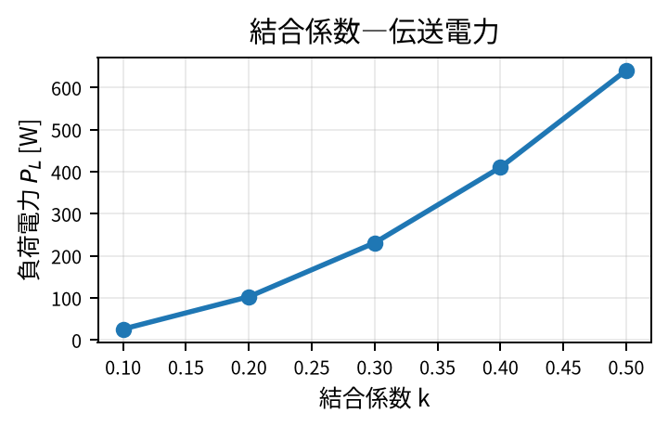
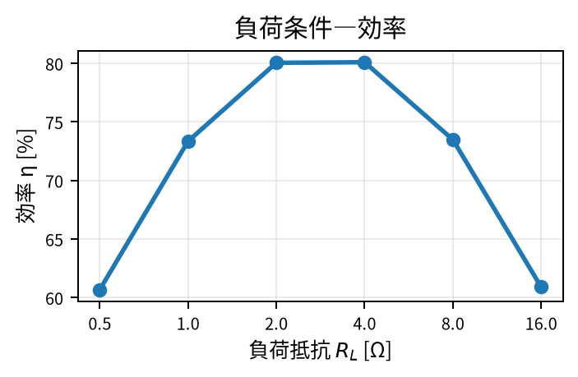
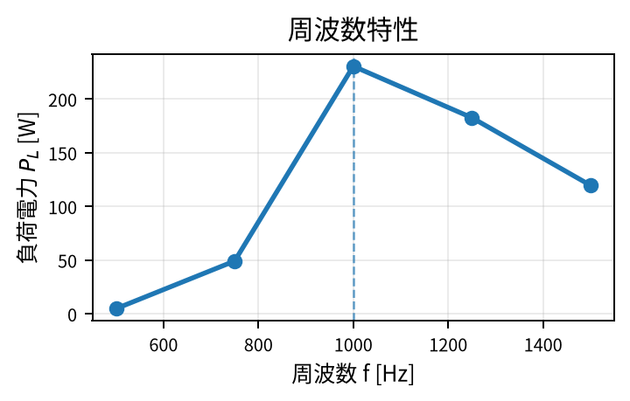
3｜3つの可視化で挙動をつかむ
VISUAL
すべて教材用仮定値。L0系実車性能ではない。
固定 I₁・共振条件では
負荷を変えると
リアクタンスが相殺する
P_L ∝ k²
η に山が現れる
f₀ 付近で応答最大
kを2倍 → 電力は約4倍。
小さすぎても大きすぎても損失比率が悪化。
周波数ずれで |Z| が増え、電流・電力が低下。
読み方
k・負荷・f のどれを動かしたグラフか、他の条件は何を固定したかを先に確認する。

Slide 5
4｜共振・損失・最大効率を二種水準へ
EXAM BRIDGE
RLC直列共振
Z = R + j(ωL − 1/ωC)
ω₀ = 1/√(LC)
共振時：I₀=V/R
Q=ω₀L/R=1/(ω₀CR)
V_L = V_C = QV
→ 周波数特性・力率1の基礎
損失と変換効率
P_in = P_out + Σ損失
η = P_out / P_in
変圧器橋渡し：
P_c(α)=α²P_c,n
最大効率：P_i = α²P_c,n
α_max = √(P_i/P_c,n)
教材用仮定値｜複合例
S_n=100 kVA
P_i=500 W, P_c,n=800 W
α_max = 0.7906
α=0.60, cosφ=0.80
P_out=48.0 kW
η = 98.4%
同一磁束密度：ヒステリシス損 ∝ f、渦電流損 ∝ f²
η_max ≈ 98.75%（cosφ=1）
試験への接続
R8一次：RLC共振・Q・端子電圧（5要素） ｜ H30一次機械：鉄損・銅損・試験・規約効率（5要素）
R2二次：無負荷損・全負荷銅損・最大効率条件・負荷率/力率/効率の記述計算（5要素）
変圧器問題は「結合回路・電力・損失・効率」の橋渡し。L0系実機と同一構造・同一定数とはみなさない。

Slide 6
5｜固定過去問への接続と解法フロー
GATE
固定過去問
教材で接続する5答案要素
要素
R8 一次 理論 問5
RLC共振 / I₀ / Q / L・C端子電圧 / 共振条件
5
R7 一次 理論 問2
M / 磁気エネルギー / 誘導起電力 / M²≤L₁L₂ / k
5
H30 一次 理論 問2
磁気回路 / 磁束分配 / L₁ / L₂ / M
5
H30 一次 機械 問5
無負荷・短絡試験 / 鉄損(f・f²) / 銅損 / 規約効率 / 周波数依存
5
R2 二次 機械・制御 問2
無負荷損 / 全負荷銅損 / α_max / η_max / 指定負荷率・力率でのη
5
一次 20/20 ＋ 二次 5/5 ＝ 25/25 connected
解法フロー
① 磁気回路・L・M・k → ② 複素等価回路 → ③ 共振・I → ④ P・力率 → ⑤ 損失・η
境界
未確認のL0系実車定数は真値化しない。Topic 31以降は先取りしない。Topic 21の一般式は変更しない。

